Slide 1
Жазық фигуралардың модельдері

Slide 4
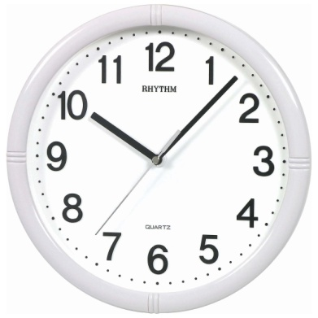
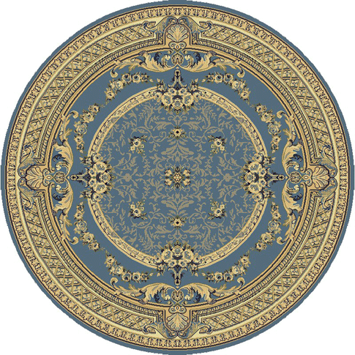
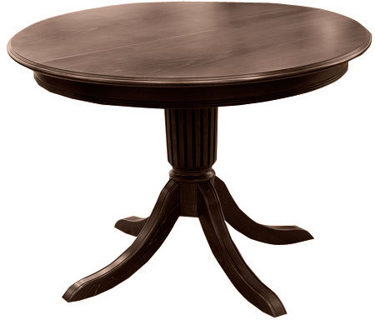
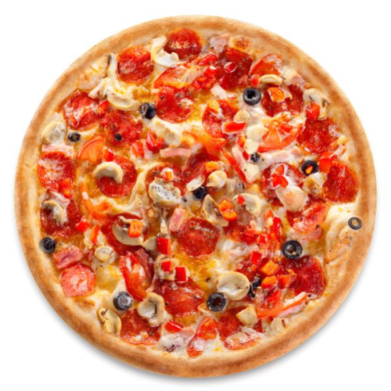

Slide 6
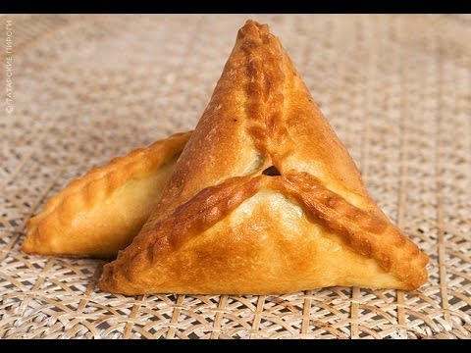
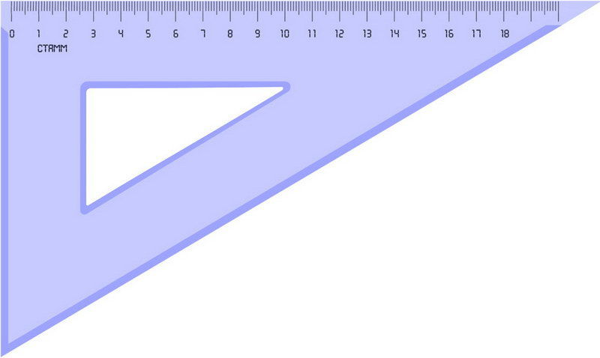

Slide 8
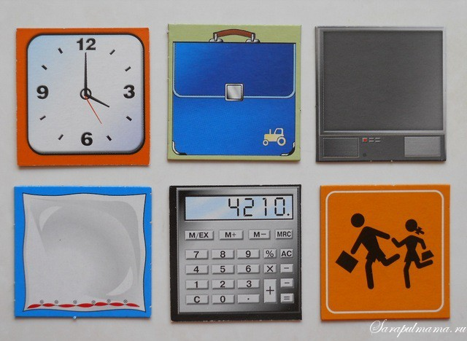

Slide 10
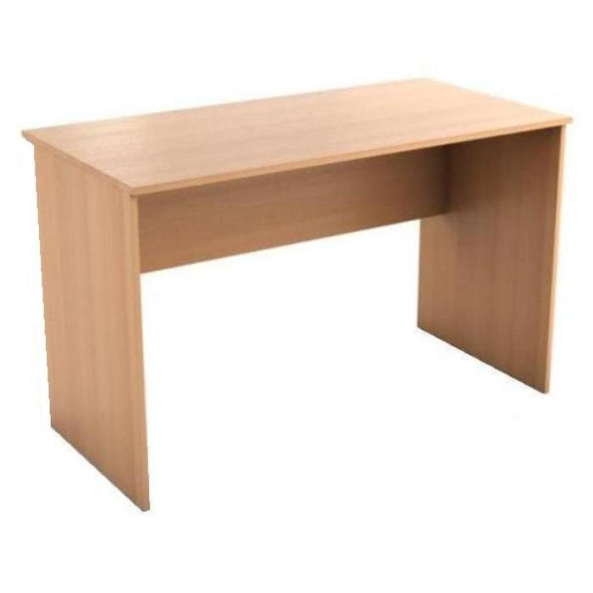
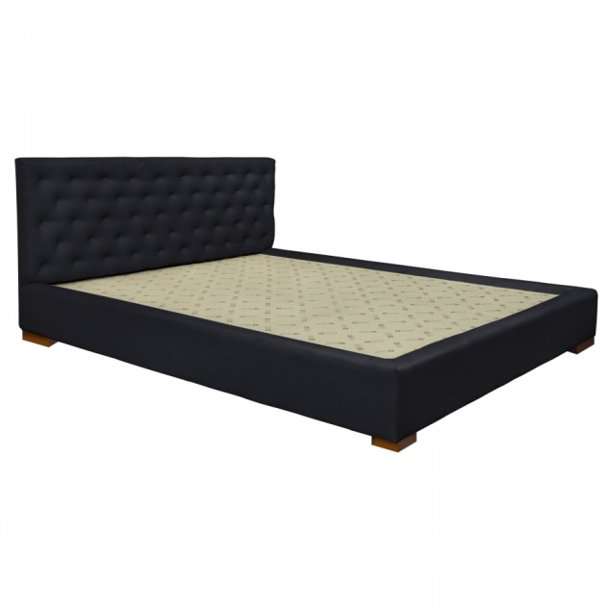

Slide 13
https://imektep.kz/kz/figuralar-pan

Slide 14
Сергіту сәті

Slide 15
Оқулықпен жұмыс

Slide 16
Жұппен жұмыс

Slide 17
Топтық жұмыс

Slide 18
